Slide 1

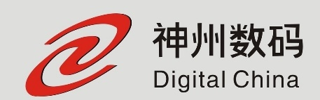


如何支撑微服务架构落地？

Slide 2

背景
与纯粹互联网公司不同的是，神州数码智慧城市集团每年需要开发、集成和交付很多的大型系统。如此，则更看重稳定的架构、知识的沉淀、交付的效率和快速适应变化的能力。这也是我们选择微服务架构的主要原因。

Slide 3

什么是微服务架构？
微服务架构
Microservice
微服务 ≈ 模块化开发 + 分布式计算
把因相同原因而变化的功能聚合到一起，而把因不同原因而变化的功能分离开，并利用轻量化机制（通常为HTTP API）实现通信。

Slide 4
微服务架构的好处
微服务架构
Microservice
1，通过将系统拆小，减小系统的复杂度
2，每个模块只需要关心自身需要的特性，例如性能、稳定性
此处省略5万字

Slide 5
为什么不使用依赖库，而使用微服务架构？
Bug修复后如何让库使用者升级新版本？
库使用者需要使用新功能，新旧版本兼容问题如何解决？
是否担心依赖库的bug导致业务系统不稳定？
依赖库与业务系统是共享数据库的，如何避免业务逻辑的耦合？
使用依赖库如何实现非功能需求？
如何以库的形式共享前端页面？
依赖库以Java开发，.Net / PHP团队如何复用？
……

Slide 6
微服务看起来很好，有没有给团队带来麻烦？
上手难度加大，怎么办？
需部署的包突然变多，如何运维？
业务模块如何拆分？
多个小服务如何组装成大系统？
微服务间的依赖关系错综复杂，如何管理？
开发觉得微服务是个好架构，可是运维不这么认为。。。
如果没有完善的支撑体系，就不要采用微服务

Slide 7
如何缓解微服务架构带来的弊端？
能力支撑
提供通用的微服务组件（服务注册、服务发现、服务网关、用户、权限、配置、通知、积分、支付等）
完善的运维平台（发布、升级、回滚、运行、日志）
完善的监控系统（健康巡检、性能监控、业务指标监控）
平台研发团队为业务研发团队提供完备的工具和技术支撑
自动化
一键发布单个微服务（持续集成）
一键发布整个系统（服务编排、数据库初始化、配置初始化）

Slide 8
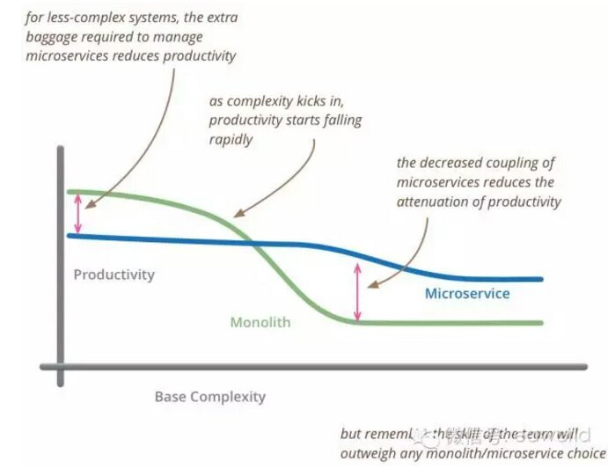
什么样的系统需要采用微服务架构？
规模大（人员多、代码行数多）
复杂度高（业务复杂）
需要长期演进（比如长期项目、软件产品）

Slide 9
采用微服务架构后，如何以正确的姿势做技术管理？
沟通方式（从数据共享到API调用）
职责划分
You build it, you run it. --亚马逊CTO Werner Vogels
团队组织形式（自组织）
风险控制（避免全局性风险）
知识积累（以完整微服务的形式积累）
亚马逊创始人Jeff Bezos（2002年）：所有团队的模块都要以Service Interface的方式将数据和功能开放出来。不这样做的人会被炒鱿鱼。

Slide 10
我们采用的微服务架构技术
持续部署（Docker + Jenkins）
Jenkins
DCOSS
Docker
(开发环境)
Docker
(开发环境)

Slide 11
我们采用的微服务架构技术
环境迁移（Docker Registry + DCConf）
Jenkins
DCOSS
Docker
(开发环境)
Docker
(测试环境)
DCConf
Docker
(开发环境)
Docker
(测试环境)
Docker Registry

Slide 12
我们采用的微服务架构技术
API安全（公网）（Tengine + DCGateway）
Tengine
Gateway
DCOSS
Jenkins
Docker
(开发环境)
Docker
(测试环境)
DCConf
Docker
(开发环境)
Docker
(测试环境)
Docker Registry

Slide 13
我们采用的微服务架构技术
微服务监控（Grafana + InfluxDB + Diamond + Flume + Cadvisor + StatsD + DCMonitor）
Diamond
Grafana
Flume
StatsD
InfluxDB
DCMonitor
InfluxDB
Metrics
DCPAAS
Cadvisor

Slide 14


我们采用的微服务架构技术
API的管理及测试（Swagger，Rest Assured）

Slide 15


我们采用的微服务架构技术
API调用（Eureka + Ribbon + RestTemplate + DCTrace）

Slide 16
我们采用的微服务架构技术
API安全（内部穿透）（Spring Security + DCRouter）
http://www.xxx.com/ro/srv1/hello.do
http://srv1/hello.do
DCRouter / Spring Security / Netflix Zuul
微服务 1
微服务 2
微服务 3

Slide 17
我们采用的微服务架构技术
微服务整合（DCUPMS）
运维运营平台
微服务 1
微服务 1
微服务 2
微服务 2
微服务 3
微服务 3

Slide 18
总结
微服务架构是技术升级，但更多的是管理模式的升级。

Slide 19


谢谢
Hairong_lian@163.com
Lianhr@digitalchina.com

